Slide 1


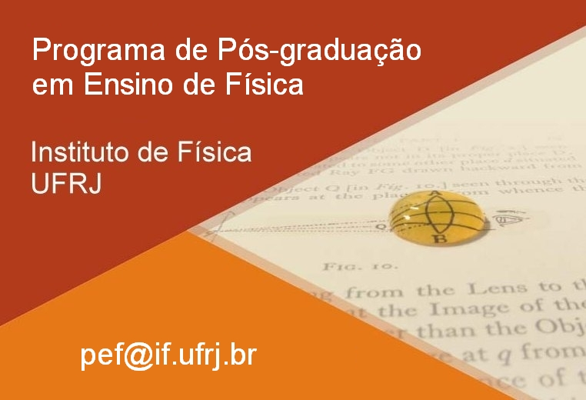
Mestrado Profissional em Ensino de Física
https://www.if.ufrj.br/pef/
22 de setembro de 2020

Slide 2
Informações (pandemia)
Resoluções CEPG (Conselho de ensino para graduados):
01 – autorização para defesas poderem ser realizadas em modo remoto;
02 – detalhamento das condições para defesas remotas;
03 – regularização de prazos do mestrado e outras providências sobre período de excepcionalidade;
04 – aprovação de resultado de defesa de dissertação e tese delegado à comissão deliberativa;
05 – providências temporárias para a pandemia (oferta de disciplinas, trancamento, abertura de turmas, inscrição, ...);
06 – retomada do calendário de 2020;
09 – novas providências para defesas remotas.
Período 2020/1:
03/08/2020 a 14/11/2020
http://posgraduacao.ufrj.br/cepg

Slide 3
Informações aos novos alunos*
Terças-feiras às 16h
Semestre 1
3 disciplinas obrigatórias + seminários
Semestre 2
3 disciplinas obrigatórias + seminários escolha de orientador e tema de trabalho
com início das leituras para dissertação
Semestre 3
1 obrigatória + 2 eletivas + seminários
definição do trabalho de dissertação e início de seu desenvolvimento
*https://www.if.ufrj.br/~pef/informacoes/seminarioPef_0.pdf

Slide 4
Semestre 4
3 eletivas + seminários
aplicação (sala de aula) do trabalho de dissertação com a finalização de seu desenvolvimento
apresentação de seminário sobre trabalho
Semestre 5
revisão dos trabalhos desenvolvidos e redação do texto da dissertação com a preparação do “produto” para apresentação; EVENTUALMENTE: pedido de prorrogação para finalizar a redação
Semestre 6
correção dos textos, apresentação da dissertação

Slide 5
Regulamento do curso:
Prazo para conclusão: 30 meses (2,5 anos).
Em casos específicos e justificados, a Comissão Deliberativa pode prorrogar esse prazo por 6 meses.
A matrícula é automaticamente cancelada após 36 meses de curso.

Slide 6
Escolha de orientador e tema de trabalho?
Alexandre Carlos Tort
Antônio Carlos Fontes dos Santos
Carlos Augusto Zarro
Carlos Eduardo M. de Aguiar
Carlos Farina de Souza
Daniela Szilard Le Cocq d’Oliveira
Deise Miranda Vianna
Germano Maioli Penello
Helio Salim de Amorim
Hugo M. de Luna
Ildeu de Castro Moreira
Lucia Helena Coutinho
Marta Feijó Barroso
Penha M. Cardozo Dias
Vitorvani Soares
Felipe Pinheiro
Felipe Rosa
Irina Nasteva
Malena Hor-Meyl
Marcos B. Gaspar
Marcus Venicius C. Pinto
Odair Dias Gonçalves
Reinaldo Melo Souza (UFF)
Sidney Percia (CAp)
Camilla Codeço
Thales Azevedo
+ professores do IF
Docentes 2020

Slide 7
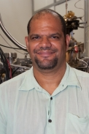
Antônio Carlos Fontes dos Santos
Temas: Ensino de Física
construção de modelos: utilização de analogias (método TWAS) e ciclos de aprendizagem de Karplus. Alguns temas abordados: Ensino de Física Moderna no nível médio (átomo de Bohr, radiação ionizante), Entropia, Leis de conservação, eletromagnetismo, ótica.
Física: Fís. Atômica e Molecular
Orientações concluídas (mais recentes)
Ricardo Rossi (com Bruno Paula), Transformação de energias renováveis no ensino médio, 2017
Otavio Fossa de Almeida (com Penha M.C. Dias). Jogo educacional para o ensino básico de relatividade galileana. 2016.
Leandro Fernandes Batista (com Lucia H. Coutinho). Trabalho e Energia: uma nova abordagem sobre a transformação e conservação de energia. 2016
Fausto Ferreira Faria .Quantidade de movimento e sua conservação: uma proposta para o ensino médio. 2015
toni@if.ufrj.br
Orientações em andamento
Thalles Faleiro Delfim (2019)

Slide 8
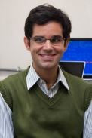
Carlos A. Zarro
Temas: Ensino de Física
1. Aventuras em gravitação newtoniana: da queda dos corpos às viagens espaciais.
2. Produção de material didático em nível de ensino médio dos assuntos de física moderna como gravitação, cosmologia, astrofísica e astronomia.
3. A física e a matemática das grandes navegações.
4. Princípios da relatividade geral
5. Buracos negros: das estrelas escuras ao LHC.
6. Geometria em física: Arquimedes, Newton, Huygens e Einstein.
Física:
Gravitação Newtoniana, relatividade geral (ênfase em buracos negros), física em dimensões extras, astrofísica e cosmologia. Aplicações de geometria em Física.
Orientações concluídas
Edward Cespedes Carageorge, Uma proposta de sequência didática para
ensino de relatividade geral no ensino médio, 2020
Artur A. Gomes Neto, Experimento para simular órbita de corpos em relatividade geral, 2020
Deivid Gomes de Medeiros, Efeito Magnus e aplicações, 2019 (com Carlos E. Aguiar)
Hercílio Pereira Córdoba, Construção de um interferômetro de Michelson e aplicações no ensino de óptica, 2016 (com Hélio S. Amorim)
Hugo dos Reis Detoni, Tutoriais em atividades de apoio a ingressantes na universidade, 2016 (com Marta F. Barroso)
carlos.zarro@if.ufrj.br
Notes:
8

Slide 9
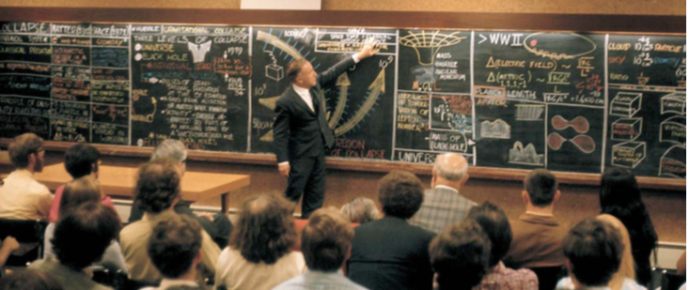
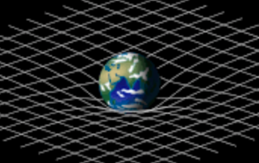
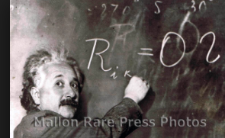
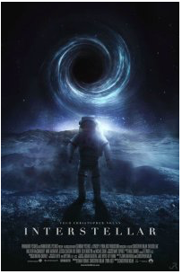
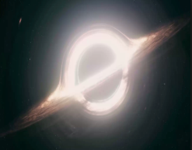
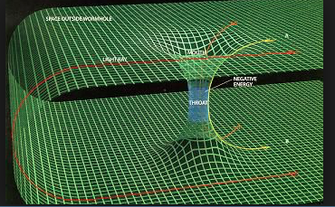
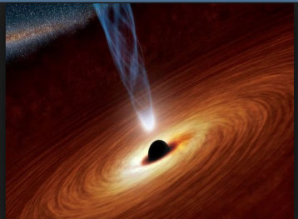
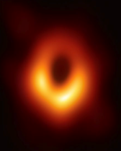
Relatividade
Geral
Fundamentos
História
Ensino de Relatividade Geral
Ensino Médio
Graduação (licenciatura)
Gravitação em filmes
Interstellar
Perdido em Marte
Gravidade
Estrelas além do tempo
Buracos de minhoca
Buracos Negros
-Soluções Clássicas
-Astrofísicos
-Quânticos

Slide 10
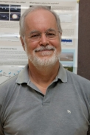
Carlos Eduardo Aguiar
Temas de interesse
Uso instrucional de computadores
Ensino de física moderna
História e ensino de física
...
Temas de orientações em andamento
Sala de aula invertida, Rodrigo Jordão,
2018 (com André Saraiva)
Jogos de Ogborn-Marx, Tarcísio Cruz,
2019
Fotoluminescência e o conceito de fóton,
Adriano Silva, 2020 (com Hugo de Luna)
carlos@if.ufrj.br

Slide 11
Carlos Eduardo Aguiar
Orientações concluídas
Experimentos em Ondas Mecânicas, Anderson R. Souza
Progação do Som: Conceitos e Experimentos, Sergio Tobias da Silva
Cinemática das Corridas de Atletismo, José Luiz dos Santos
Experimentos de Física com Tablets e Smartphones, Leonardo P. Vieira
Refração e o Ensino de Óptica, Eric B. Lopes
Matéria Escura no Ensino Médio, Samuel J. C. Ximenes
Entropia Estatística e o Ensino da Segunda Lei da Termodinâmica, Marcos Moura
Qualidade Acústica da Sala de Aula: Uma Avaliação pelos Alunos, Marcio Lacerda
Impedância e Transferência de Energia em Sistemas Físicos, Leonardo R. de Jesus
Ondas, Partículas e Luz: Uma Abordagem Fenomenológica, Raphael G. Pontes
Coorientações concluídas
Refração, as Velocidades da Luz e Metamateriais, Walter S. Santos
Potência Elétrica versus Luminosidade: Uma Abordagem da Eficiência de Lâmpadas,
Gabrielle B. Aragão
Velocidade Instantânea: Uma Proposta de Ensino Inspirada em Galileu Galilei,
Glaucemar V. Silva
Uma Abordagem Didática sobre Propagação de Luz em Meios Complexos e
Desordenados em Situações Cotidianas, Taísa O. Vieira

Slide 12
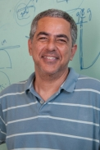
Carlos Farina de Souza
Tópicos de interesse:
Eletromagnetismo
Mecânica Clássica
construção de experimentos didáticos para o ensino médio
Orientações
Vinicius de Araujo Coelho (com Marcus Venicius). Efeito Faraday. 2017.
Pedro de P. Terra (co-orientação Reinaldo F.M. Souza). Alguns problemas instigantes de mecânica: das tautócronas à montanha-russa caipira. 2016
Diego Dias Uzêda. Tópicos em Mecânica Clássica. 2011.
Orientações em andamento
Felipe Martins Silva (2018), Fases geométricas em eletromagnetismo.(com Malena Hor-Meyl)
Bruno Cezar Leandro Gimenez (2019), com Reinaldo Mello
farina@if.ufrj.br

Slide 13
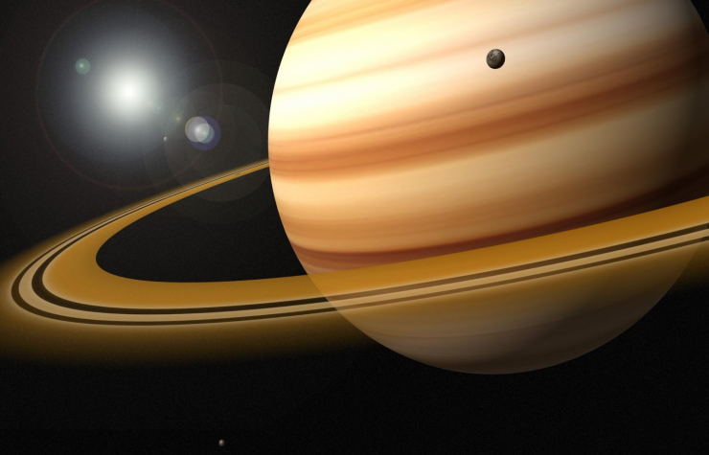
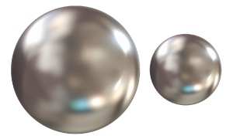


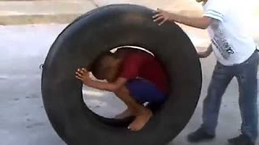
Carlos Farina de Souza
Forças entre esferas condutoras são em geral atrativas (mesmo que suas cargas totais tenham o mesmo sinal!)
+
Mecânica Clássica
+
+
+
Os trabalhos de Christiaan Huygens contém material único de mecânica clássica, usando muita geometria, podendo assim ser adaptado para o ensino médio.
atrativa?
Eletromagnetismo
Diversos problemas simples (e não tão simples) envolvendo apenas física newtoniana podem ter resultados surpreendentes e motivadores para uma turma de ensino médio.
Montanha russa caipira
Construção de material didático em mecânica clássica

Slide 14
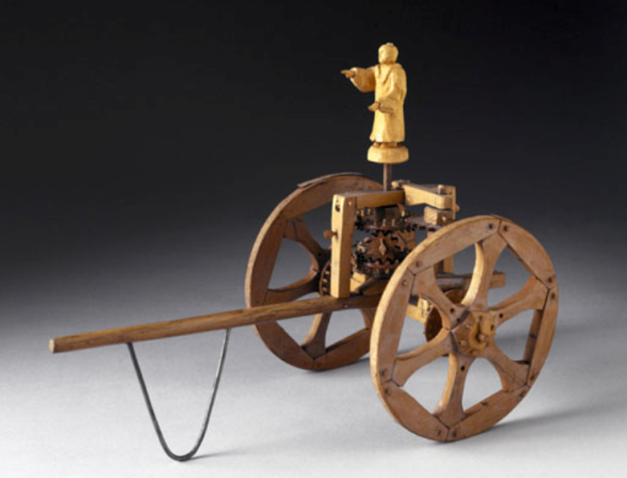
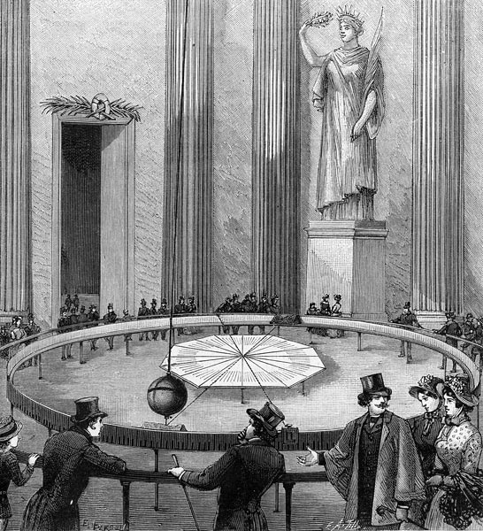
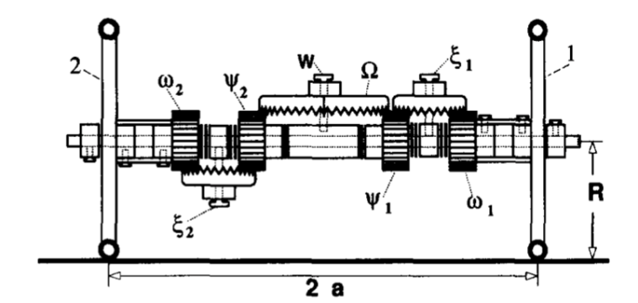
Carlos Farina de Souza
Proposta de materiais didáticos a serem construídos:
(com Reinaldo Souza)
(a) Carroça chinesa
M. Santander
Am.J.Phys. 60, 672 (1992)
(b) Pêndulo de Foucault de 70 cm como relógio de parede
H. Richard Crane
Am.J.Phys. 63, 33 (1995)
farina@if.ufrj.br

Slide 15
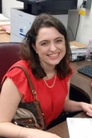
Daniela Szilard Le Cocq D’Oliveira
Tópicos de interesse:
Eletromagnetismo
Mecânica Clássica
Ferramentas computacionais para a visualização de conceitos físicos
Intervenções didáticas – Ex: trabalho colaborativo
Avaliação da Aprendizagem em Física – Ex: efeitos do ensino remoto na aprendizagem?
Área de Pesquisa:
Ensino de Física, Eletrodinâmica Quântica a baixas: forças dispersivas, emissão espontânea
Orientações em andamento:
Vinicius de Paula Silveira. Aplicações multimídia em eletromagnetismo. (coorientação com M. F. Barroso), 2019
daniela@if.ufrj.br

Slide 16
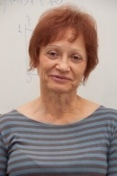
Deise Miranda Vianna
Tema:
O ENSINO DE FÍSICA COM ENFOQUE EM CIÊNCIA, TECNOLOGIA E SOCIEDADE, através de sequências de ensino investigativo
Orientações em andamento:
Douglas Vieira de Aguiar (2018), hidrostática
Lucas Rosário dos Santos (2018) - Como se detectam terremotos? Uma proposta para ensino de propagação de ondas sísmicas
Diego Figueiredo Rodrigues (2019), Vento e energia: produção de energia eólica partir de atividades investigativas
Henrique Kovaliauskas Bezerra (2019), Crônicas de laboratório
Orientações concluídas (mais recentes)
Bruna Araujo Ferreira, O que não se pode ver: uma prática de ensino sobre
estudo de oscilações e ondas para deficientes visuais, 2020
Felipe Moreira Correia, Convertendo a radiação solar em energia elétrica, 2019
José Miranda da Rocha, Uma eletrodinâmica para a era eigital: A física dos semicondutores e a revolução do uso de leds na iluminação, 2019 (com Sidnei Percia da Penha)
Rafael Gomes de Almeida, Superchefes: Sequência de Atividades Investigativas Gamificadas, 2019
Anderson da Silva Cunha, Levitando com a Física, 2018 (com
Marcos Gaspar)
deisemv@if.ufrj.br
https://proenfis.squarespace.com

Slide 17
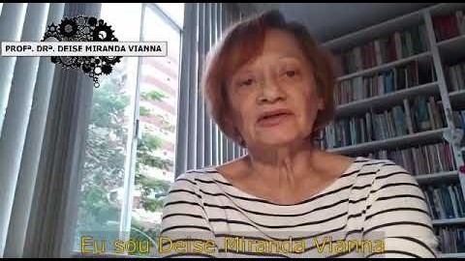
Deise Miranda Vianna
Tema:
O ENSINO DE FÍSICA COM ENFOQUE EM CIÊNCIA, TECNOLOGIA E SOCIEDADE, através de sequências de ensino investigativo
deisemv@if.ufrj.br
https://www.youtube.com/watch?v=x2EwLf0a4MI

Slide 18
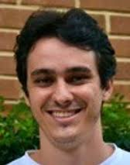

Germano M. Penello
Temas:
- Construção de experimentos com Arduino / Raspberry Pi
- Utilização de tecnologia em sala de aula – Classberry
- Análise de aprendizagem em EaD
- Gamificação/ludificação de aprendizagem (PC e Android)
- Análise de circuitos elétricos (eletrostática em circuitos)
- Utilização de impressão 3D em sala de aula
Orientações em andamento
Felipe Mozart Guerim de Lima (2018), jogo para Android sobre lançamento horizontal
Lohan Walker (2019), experimentos de hidrostática e utilização do Classberry - com G. Rubini
Victor Agostinho Pontes (2019), Experimento com modos normais em tubos - com R. Pereira
Orientações concluídas:
Anderson José da Fonseca, A eletrostática oculta na eletrodinâmica dos circuitos de corrente constante, 2020
gpenello@if.ufrj.br

Slide 19
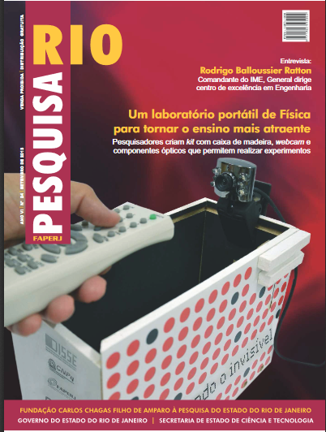

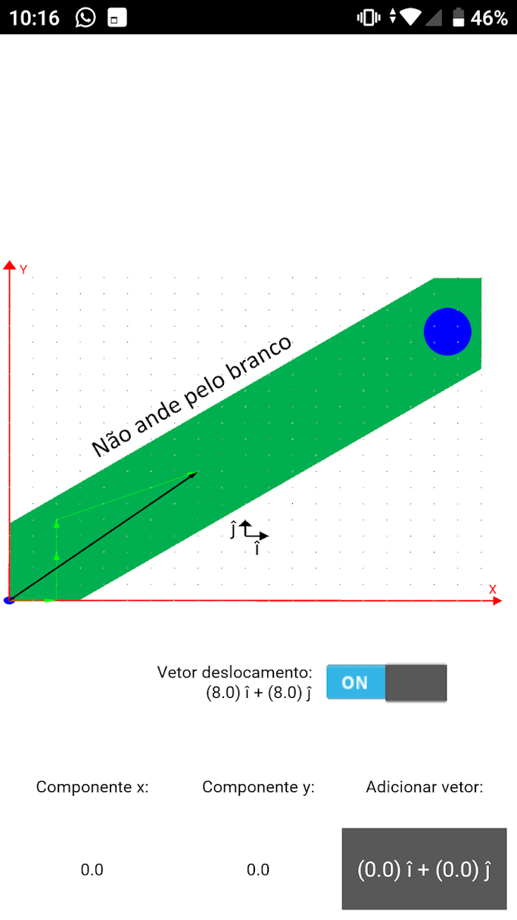
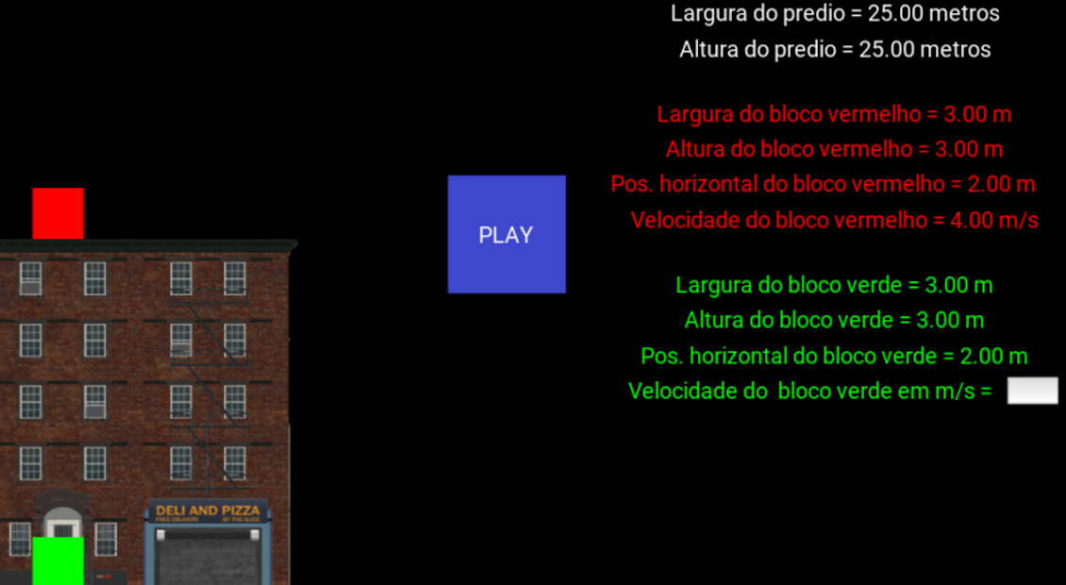

Germano M. Penello
Sugestão de projetos
  Melhorias, adaptações e uso do kit Vendo o Invisível
  Utilização do celular em sala de aula em um sistema interativo entre professor/aluno em uma rede de conectividade limitada – Classberry;
  Desenvolvimento de jogos para computadores e celulares (Android);
  Acompanhamento individualizado de evolução de estudantes utilizando um sistema de avaliação dinâmica (Moodle, Geogebra);
  Uso da impressora 3D para reforçar o aprendizado em ciências:
    grades de difração de laser;
    “copo de Pitágoras”
    ...

Slide 20
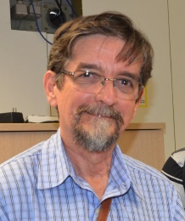
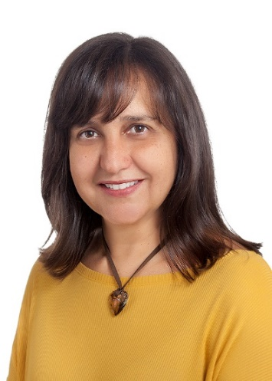
Helio Salim de Amorim
Claudine Dereczynski (IGEO)
Projetos em ensino de Física em base interdisciplinar
Procuramos identificar sistemas naturais, temas de investigação das Ciências da Natureza - como a Meteorologia, a Geologia e a Astronomia - que possam ser estudados pelos grandes ramos da Física e que fazem parte da estrutura curricular dos cursos de Física no Ensino Médio.
Nosso trabalho neste projeto é identificar tais aplicações e transpor esses conteúdos para uma linguagem adequada ao Ensino Médio. Temos dado ênfase nas mudanças climáticas antropogênicas relacionadas ao aquecimento global, de forma a estimular o debate nas escolas sobre os efeitos de tais mudanças e sobre as medidas de mitigação para redução dos problemas ambientais no futuro.
Os projetos propostos tem uma forte presença de atividades experimentais. Nessas atividades temos uma intensa aplicação de soluções baseados na plataforma ARDUINO, nos dispositivos baseados na família ESP32 e na RASPBERRY PI. As soluções procuram, sempre que possível, uma integração com a IoT (Internet of Things).

Slide 21
Helio Salim de Amorim
Claudine Dereczynski (IGEO)
Projetos em ensino de Física em base interdisciplinar
Dissertações Concluídas:
Física e Meio ambiente: Criação de Rede de Monitoramento de Chuvas no Colégio Estadual Coronel João Limongi em São José do Vale do Rio Preto - Bruno do Espírito Santo Batista (2019);
Uma Proposta de Ensino Investigativo em Termodinâmica com o Uso de Radiossondas – Fabiano Pereira de Oliveira (2016);
Ilha de Calor Urbana: Uma Proposta de Atividade Investigativa Baseada na Utilização da Placa Arduino – Alipson de Assis Melo dos Santos (2016);
O Ensino Através da Pesquisa: Uma proposta Prática em Base Multidisciplinar – Sandro Monteiro da Costa (2013);
Conforto Térmico em Residências como uma Proposta de Contextualização para o Ensino de Termodinâmica no Ensino Médio – Eduardo Couto de Lima (2012).

Slide 22
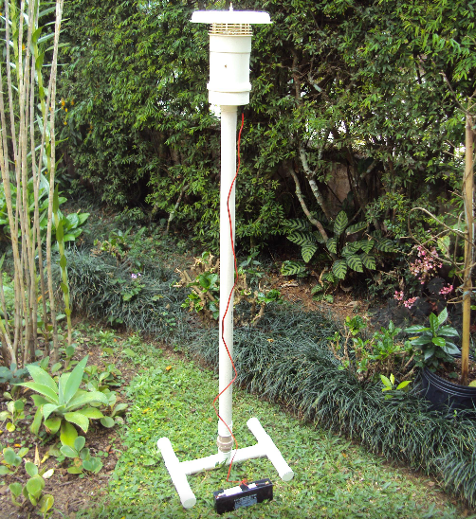
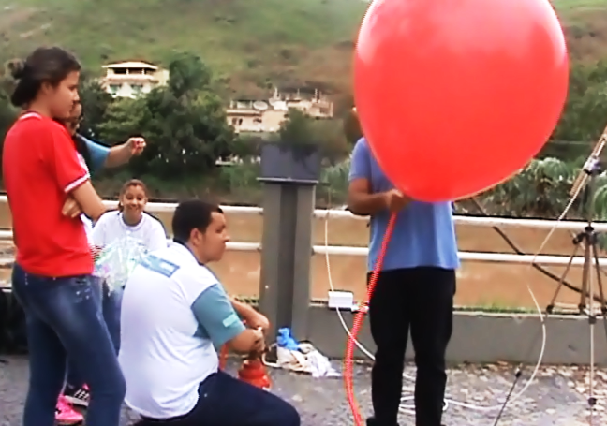
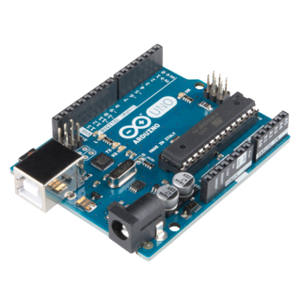
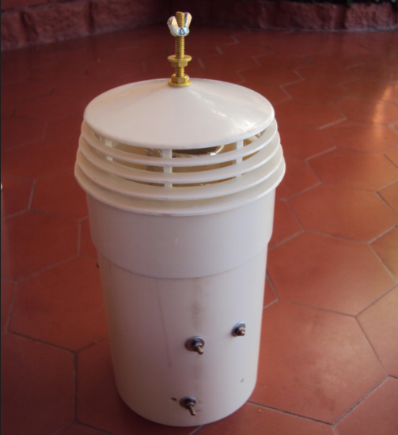
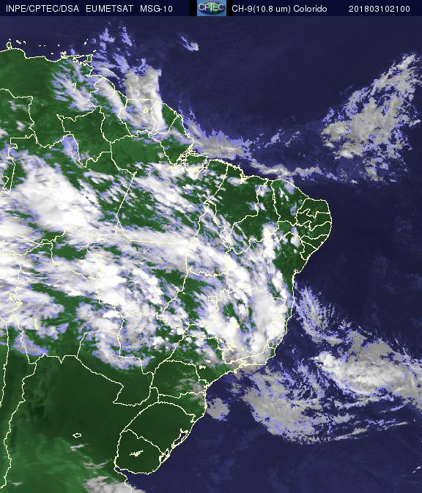
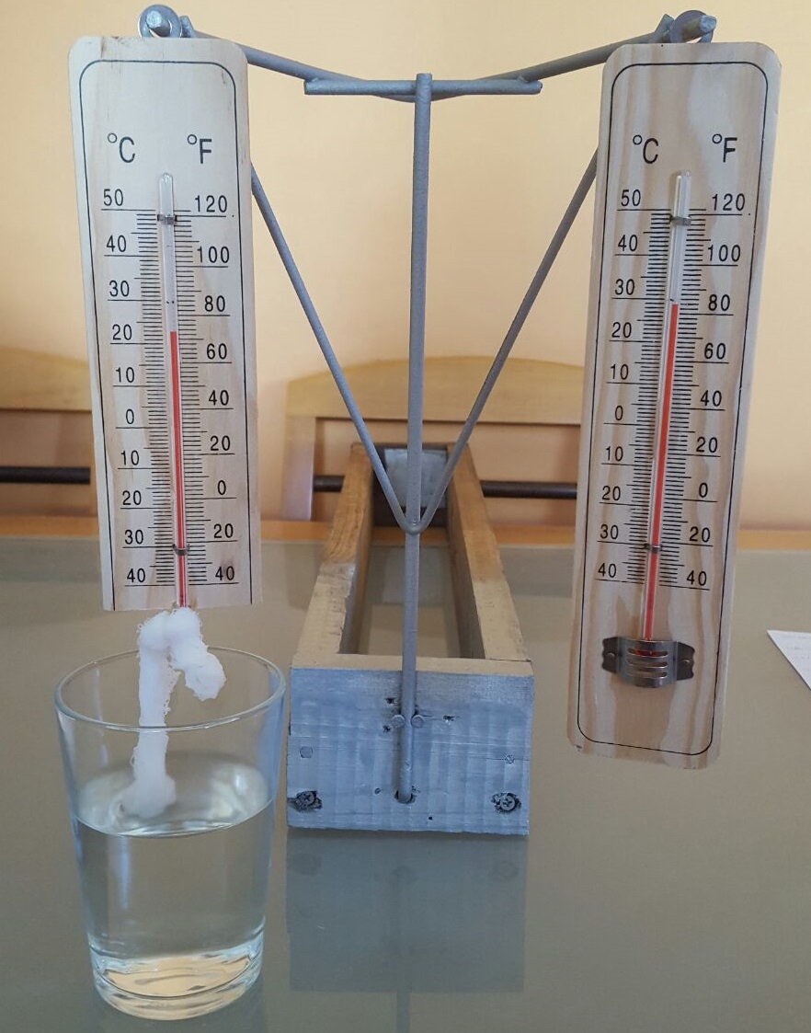
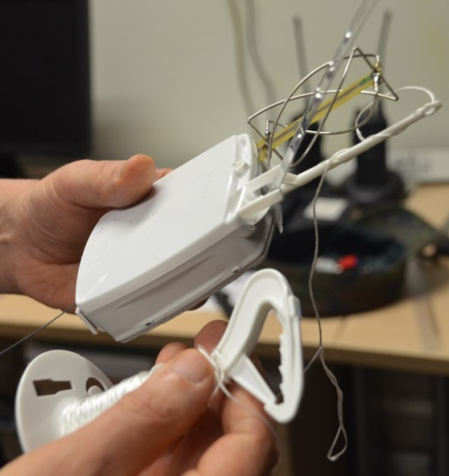
claudine@acd.ufrj.br
hsalim@if.ufrj.br

Slide 23
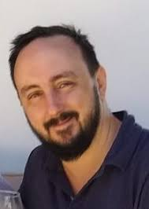
Hugo M. R. de Luna
Tema:
Potência elétrica, luminosidade e eficiência de lâmpadas, e outros
Física: física atômica e molecular, experimental
Orientação em andamento
Carlos Alberto da Conceição (física das instalações elétricas residenciais), 2018
Daniel Moreira Avila (captadores de guitarra), 2019
Orientações concluídas
Gabrielle Barbosa Aragão, "Potência elétrica versus luminosidade: uma abordagem da eficiência de lâmpadas“, 2020 (com Carlos Aguiar)
hluna@if.ufrj.br

Slide 24

Hugo M. R. de Luna
Tema: Potência elétrica, luminosidade e eficiência de lâmpadas (em colaboração com C.E. Aguiar)
Neste projeto visamos estabelecer um elo entre a potência elétrica e grandezas relacionadas à potência luminosa emitida por uma fonte de luz. Em vista disto discutir a capacidade do olho humano em perceber esta luminosidade.
Ideia básica é abordar o aluno com a seguinte questão: Usando duas lâmpadas, mostrar-lhe que (por forma de medida experimental) que para uma diferença de potencial elétrico, em diferentes lâmpadas, que possuem aproximadamente a mesma luminosidade, pode-se medir diferentes correntes elétricas, ou seja, as lâmpadas podem consumir diferentes potências.
A análise pode ser estendida a diversas fontes de luz utilizadas no dia a dia do aluno, como lâmpadas incandescentes, lâmpadas de LED e lâmpadas eletrônicas. Obter aproximadamente qual seria o consumo médio da iluminação da casa do aluno, tomando-se um número aproximado de cômodos e lâmpadas. Se possível comparar com o consumo declarado na conta de luz.
Em seguida é necessário apresentar os conceitos de espectro luminoso e luminância, estabelecendo uma relação entre a intensidade de luz emitida e a intensidade de luz percebida pelo olho humano.
Finalmente desenvolver uma abordagem na qual se utiliza o sensor de luz de celulares e/ou tablets para medir luminância para estudar a relação entre potência elétrica e luminosidade, ou seja a eficiência da lâmpada.
hluna@if.ufrj.br

Slide 25
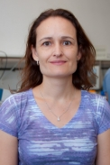
Lucia Helena Coutinho
Temas:
A introdução de conceitos de física moderna no ensino médio, dentro do tema do PCNEM “Matéria e radiação”: “Avaliar os efeitos biológicos e ambientais, assim como medidas de proteção, da radioatividade e radiações ionizantes” (PCNEM)
Física:
Estudo de danos causados pela radiação ionizante em sistemas de interesse biológico. Estudar a ionização e fragmentação de moléculas submetidas a diferentes tipos de radiação, como feixes de íons, elétrons ou raios-X.
Orientações concluídas
Cristiane Renno Ribeiro, Efeito da diabetes na visão como motivadora para o ensino da lei de refração, 2020
Leandro Fernandes Batista, Trabalho e Energia: uma nova abordagem sobre a transformação e conservação de energia, 2016 (com Antonio C. F. Santos)
Orientações em andamento
Rodrigo Perez Santos, circuitos elétricos para deficientes visuais (2019)
lucia@if.ufrj.br

Slide 26
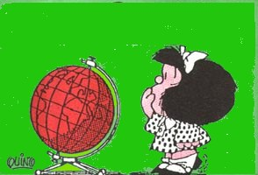
Marta Feijó Barroso
Temas:
Desenvolvimento e avaliação de materiais didáticos baseados nos resultados da pesquisa em ensino de física e na prática docente (aplicativos, hipertextos, vídeos e textos)
Avaliações de aprendizagem (Enem e Pisa) – o que as avaliações revelam sobre a aprendizagem dos estudantes
Orientações concluídas
Orlando de A. Mafra Santos, Sequência Didática sobre as leis de Newton para alunos com deficiência visual. 2020(com Sandra Amato)
Gustavo Rubini (doutorado), O que o Enem Revela sobre a Aprendizagem em Física na Educação
Básica. 2019
Jordette Crystinne Lunz Fandi, Movimentos da Terra no Ensino Fundamental, 2018
Leandro Fabricio Ribeiro, A Relatividade de Galileu a Einstein (aplicativos computacionais), 2018
Thiago Nascimento Higino da Silva, Uma sequência didática inspirada na Aprendizagem Baseada em Equipes voltada para o ensino médio, 2018
Bruno B. Rinaldi. Estudo das questões de física do Enem 2013, 2017.
Hugo dos Reis Detoni. Tutoriais em atividades de apoio a ingressantes na universidade. 2016.
Lucas Porto Alegre de Almeida Duarte. A lei de Hubble no ensino médio. 2016 (com Ioav Waga).
José Christian Lopes. As questões de física do Enem 2011, 2015.
Orientações em andamento
Midiã de Souza Silva e Vinicius de Paula Silveira, 2019
Rojans Coqueiro Rodrigues, 2018
Rogerio Wanis, Daniele S. Sousa e Camila Manni, doutorado
marta@if.ufrj.br

Slide 27
Penha Maria Cardozo Dias
Tema: História da Física e sua aplicação em sala de aula
Projeto: Ensino das duas leis da termodinâmica utilizando uma máquina genérica
Foi construída uma máquina de pressão na qual a troca de energia obedece a duas leis muito similares às duas leis da termodinâmica. O conceito de entropia é generalizado a partir das características desta máquina.
O projeto é usar esta máquina no ensino médio.
penha@if.ufrj.br

Slide 28
Penha Maria Cardozo Dias
Tema: História da Física e sua aplicação em sala de aula
Projeto: Ensino das duas leis da termodinâmica utilizando uma máquina genérica
Foi construída uma máquina de pressão na qual a troca de energia obedece a duas leis muito similares às duas leis da termodinâmica. O conceito de entropia é generalizado a partir das características desta máquina.
O projeto é usar esta máquina no ensino médio.
Orientações concluídas
Glaucemar Vieira Silva (com Carlos Aguiar), Velocidade instantânea: uma proposta de ensino inspirada em Galileu Galilei, 2019
Rodrigo Fernandes Morais. A Natureza da Eletricidade (Uma Breve História), 2014.
Otavio Fossa de Almeida. Jogo educacional para o ensino básico de relatividade galileana (orientação com Antonio Carlos F. dos Santos), 2016
Orientação em andamento
Diego Uzeda, doutorado, sobre o éter no eletromagnetismo
penha@if.ufrj.br

Slide 29
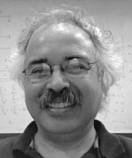
Vitorvani Soares
Temas
Mecânica: translação, rotação e oscilação;
Dinâmica dos fluidos: O comportamento de fluidos; Calorimetria: A equação fundamental da calorimetria;
Optica: Optica geométrica, Refração, Difração, Dualidade onda-partícula;
Eletromagnetismo: Interação luz e matéria
Orientações concluídas (mais recentes)
Daniel Fernandes de Morais, O comportamento da corrente elétrica em mate-
riais condutores: Uma aula para o Ensino Médio sobre a lei de Ohm, 2020
Felipe Delesderrier da Silva, A análise gráfica como instrumento para o ensino de calorimetria no ensino médio. 2020
Mara Desidério Quirino, O período de oscilação do movimento do pêndulo simples e sua relação com seu comprimento e sua amplitude inicial. 2020
Daniel Fernandes de Moraes, O comportamento da corrente elétrica em materiais condutores: Uma aula para o Ensino Médio sobre a lei de Ohm, 2018
Marcio Andre Souza dos Santos. O eletroscópio de folhas de alumínio como instrumento de ensino dos conceitos da eletrostática. 2016
Orientações em andamento
João Gabriel Campos de Bragança (2018),
Leandro das Neves Vicente (2019)
vsoares@if.ufrj.br

Slide 30
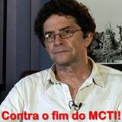
Ildeu de Castro Moreira
Temas
História da física e ensino
  A deflexão da luz em um campo gravitacional (Centenário do Eclipse de Sobral – 2019)
  Os demônios na/da física: Galileu, Laplace, Maxwell, Feynman/Wheeler
  O princípio de mínima ação: história e usos didáticos
Temas/questões da física atual e sua abordagem no EM
  1. Como abordar as ondas gravitacionais no EM?
  2. Como abordar o caos: construção e uso didático de pêndulos regulares e caóticos
  3. Unidades de medida e suas relações com as constantes físicas fundamentais
Miscelânea: questões/experimentos simples
  1. Movimento de um pedaço de papel caindo no ar (modelo inicial para folhas, sementes,...)
  2. “Cara ou coroa”: como se passa do determinismo clássico ao probabilístico (50% de chance)
  3. Experimentos e estratégias para o Metromóvel: o ato de medir na educação científica e em atividades de divulgação da ciência.
Orientação em andamento
Fábio dos Santos Freitas (eclipse de Sobral)
Orientações concluídas
Layla Costa da Silva (2018, com Jorge Sá Martins)
ildeucastro@gmail.com
Notes:
30

Slide 31

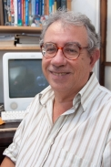
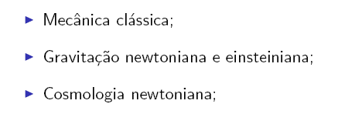
Alexandre Carlos Tort
Temas de interesse
Orientações concluídas recentemente
Vinícius Rafael Peçanha da Rocha: Redescobrindo a lei empírica de Hubble no ensino médio, 2018
Marcelo França: Simulações com o Modellus e o Tracker no ensino médio, 2019
Angelo Araujo de Carvalho Os conceitos físicos na mobilidade urbana: Construção de protótipo de cadeiras de rodas elétricas e uso de rampas de acessibilidade, 2020 (com Sidnei Percia)
tort@if.ufrj.br

Slide 32
Reinaldo de Melo e Souza
Tópicos de interesse:
Problemas desafiadores como motivação no ensino.
Como adaptar discussões avançadas para, com pouca discussão técnica, torná-los acessível no ensino médio?
Orientações
Pedro Terra (com Carlos Farina). Alguns problemas instigantes de mecânica: das tautócronas à montanha-russa caipira. 2016
Orientações em andamento
Bruno Cezar Leandro Gimenez (2019). Princípio de Fermat na conexão ótica geométrica-ondulatória no ensino médio com Carlos Farina

Slide 33
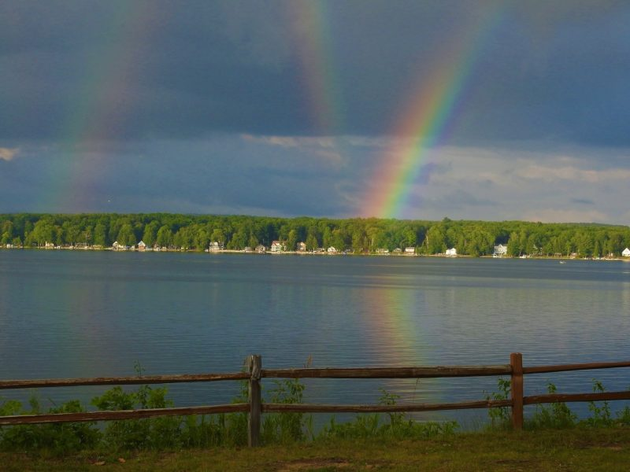
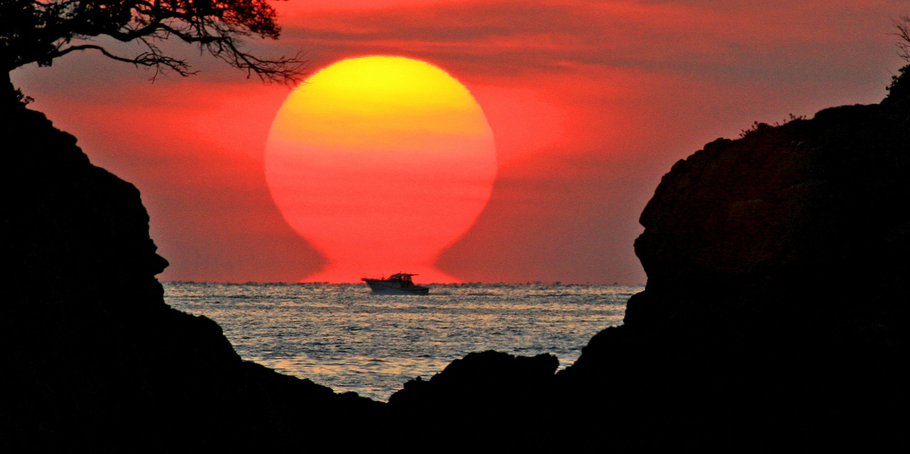
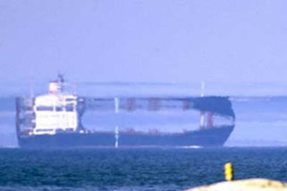

Reinaldo de Melo e Souza
+
+
+
Fenômenos motivantes que, quando adaptada a matemática, podem provocar discussões interessantes no ensino médio.
Diversos problemas simples (e não tão simples) envolvendo apenas física newtoniana podem ter resultados surpreendentes e motivadores para uma turma de ensino médio.
Infinitas tautócronas

Slide 34

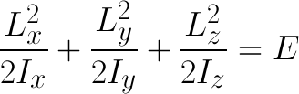
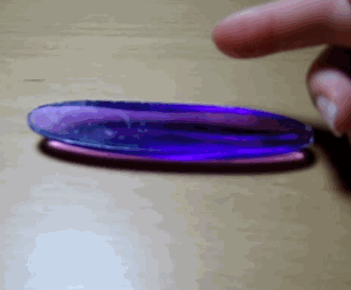
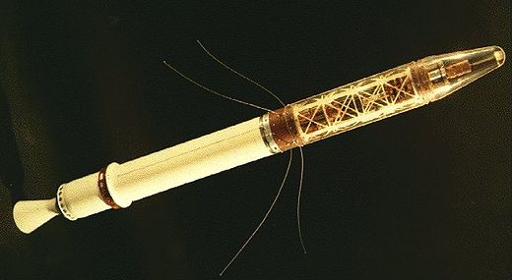
Reinaldo de Melo e Souza
Projetos em ensino de Física de corpos rígidos
A evolução livre de um corpo rígido pode ser descrita geometricamente!
X
intersecção de uma esfera com um elipsóide.
Z
Construção útil para analisar estabilidade!
Esta construção é útil mesmo em alguns casos não isolados.
  Ex. Presença de atrito
Proposta: Analisar casos de interesse à luz desta construção geométrica.
Explorer I

Slide 35
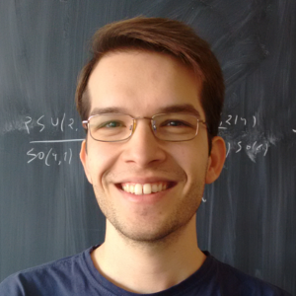
Thales Azevedo
Temas:
– Problemas interessantes envolvendo gravitação
– Ensino de Física através de experimentos didáticos
Área de pesquisa:
– Aplicações da Teoria de Cordas à Física de Partículas
Orientação em andamento:
– Felipe Martins (2018), Ensinando Física através de experimentos intrigantes (com C. Farina)
thales@if.ufrj.br

Slide 36
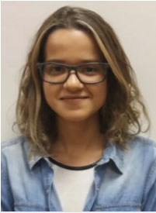

Camilla Ferreira de Sá Codeço
Tópicos de interesse:
- Nanociência
- Física moderna
Área de pesquisa: física de superfícies
Síntese de nanoestruturas
Auto-organização de superfícies
Implicações físicas de estarmos nesta escala?
professora recém contratada no IF
camilla@if.ufrj.br

Slide 37

Sidnei Percia da Penha
Temas:
1- Oficina de Acionamento e Robótica: Laboratório Investigativo para o Ensino de Física
2- Desenvolvimento de Sequencias Didáticas Investigativas para sala de aula de Física
3- Abordagem Ciência-Tecnologia-Sociedade e Alfabetização/Enculturação Científica no ensino de Física.
Orientações concluídas
Jose Miranda (2016, com Deise Vianna), Uma eletrodinâmica para era digital: a física dos semicondutores e a revolução do uso de leds na iluminação
Angelo Araújo de Carvalho (2017, com Alexandre Tort), Os conceitos físicos na mobilidade urbana: rampas de acessibilidade
Professor do CAp – UFRJ
Doutor em Ensino de Ciências – USP, 2012
Sidnei.percia@if.ufrj.br

Slide 38




Sidnei Percia da Penha
Projeto de Extensão em andamento:
Oficina de Robótica: Proposta de Laboratório Investigativo para o Ensino de Física - EDITAL PROFAEX Nº 128/2017
Curso para professores de Física em exercício da rede pública de ensino.
Neste projeto estão envolvidos pesquisadores , mestrandos, professores do ensino médio, e estudantes de graduação com o objetivo de desenvolver , implementar e analisar materiais e abordagens relacionadas a utilização de microprocessador para gerenciamento de componentes e circuitos eletrônicos e eletromecânicos bem como o controle e montagem de dispositivos robóticos
Estamos também desenvolvendo as “Oficinas de Acionamento e Robótica” com os estudantes do nível médio do CAp UFRJ.
Mais especificamente, queremos investigar/ aprofundar /desenvolver materiais e abordagens para o ensino de física que estejam associados aos 3 pilares da Robótica educativa:
a)Aos circuitos elétricos, eletromecânicos e eletrônicos empregados na construção dos robos.
b)As estruturas mecânicas que dão suporte e sustentação aos robos.
c)A linguagem e programação necessária para programão das placas Arduino.
Sidnei.percia@if.ufrj.br

Slide 39

Marcos B. Gaspar
Temas
I - Uma revisão da ementa da disciplina da Licenciatura em
Física: Laboratório de Eletromagnetismo
FIW242-Laboratório de Eletromagnetismo: ementa atual -
Medidas elétricas: corrente elétrica, ddp, resistências. Circuito de corrente contínua.
Lei de Ohm. Leis de Kirchhoff. Capacitância. Indutância. Circuitos de corrente alternada.
Circuitos RC, RL e RLC. Indução Eletromagnética. Transformadores. Propriedades
magnéticas da matéria.
Ementa proposta
  Campo elétrico: mapeamento com cuba eletrolítica.
  Campo magnético: verificação da lei de Ampère com o uso de dispositivos móveis.
  Relação resistividade-resistência
  Capacitores: circuito RC “lento”
  Lei de Faraday-Lenz : indutância mútua e auto indutância
  Circuitos RC e RL com sinal quadrado e sinal senoidal
II – Um estudo sobre a visão humana
  Ampliação do estudo da visão humana além do que é apresentado nos textos de ensino médio. Possível interdisciplinaridade com a Física Médica
Orientações:
Anderson da Silva Cunha, Levitando com a Física, 2018 (com Deise Vianna)
Manoel Jorge Rodrigues Marim. Superposição de ideias em física ondulatória. 2014 (com Deise Vianna).
mgaspar@if.ufrj.br

Slide 40

Felipe A. Pinheiro
Será possível construir um espelho usando apenas materiais transparentes, translúcidos? Apesar disso parecer contra-intuitivo, o objetivo deste trabalho é mostrar que isso é efetivamente possível usando argumentos teóricos e experimentos simples, passíveis de serem feitos em sala de aula. Os experimentos consistem em estudar a propagação de luz em um conjunto de transparências empilhadas, onde o fato das mesmas não possuírem espessuras idênticas desempenha um papel fundamental. De fato, a desordem nas espessuras resulta na localização de Anderson, um fenômeno ondulatório que ocorre não apenas para luz, mas também para ondas elásticas, sonoras e ondas de matéria (elétrons), sistema onde este efeito foi originalmente descoberto. Como resultado da localização de Anderson, a luz incidente não se propaga ao longo das transparências, sendo totalmente refletida. Compararemos este resultado com experimentos simples de propagação de luz em sistemas homogêneos.
(em colaboração com C.E. Aguiar)
fpinheiro@if.ufrj.br

Slide 41

João Ramos Torres de Mello Neto
Temas :
1) Uso dos eventos públicos do Observatório Auger para projetos simples em astrofísica como procurar fontes de raios cósmicos, correlacionar com catálogos astronômicos, etc.
2) Viagens interplanetárias e intergaláticas - relatividade especial (paradoxo dos gêmeos), dinâmica de foguete e foguete relativístico, efeitos de raios cósmicos sobre os astronautas, que exoplanetas poderiam ser habitáveis, etc.
3) Estudo da física básica do Sol - um pouco de astrofísica e física nuclear, num nível bem acessível.
4) Estudo computacional de fenômenos aleatórios - "caminhada do bêbado", jogos de azar, etc. Necessário interesse por programação básica.
Física: Astrofísica e física de partículas elementares
jtmn@if.ufrj.br
Orientações:
Jean Feital Frazzoli. Astrofísica de estrelas compactas como atividade suplementar no ensino médio. 2012.

Slide 42

Marcus Venicius Cougo Pinto
Temas :
1. Fundamentos da mecânica clássica para ensino: referenciais, forças, etc.
2. Fundamentos de termodinâmica para ensino.
Física: Teoria Quântica de Campos; efeito Casimir, teorias deformadas.
Orientações
Vinicius de Araujo Coelho. O efeito Faraday: exposição teórica didática e experimento de baixo custo (com Carlos Farina). 2017
Jorge Luiz Gomes Dias. Idealizações em mecânica newtoniana. 2011.
marcus@if.ufrj.br

Slide 43

Irina Nasteva
Temas - Física
Física experimental de partículas, instrumentação
Temas – Ensino de Física
Física de partículas e física moderna no ensino médio
Experimentos na sala de aula
Métodos ativos de ensino
Orientações – MNPEF – Polo Macaé
Alan de Souza – Um novo exercício de International Masterclass para ensinar física de partículas, (2017, UFRJ – campus Macaé).
Orientações em andamento:
Carol Dias – As diferentes interpretações para a natureza da luz: uma abordagem para o ensino médio usando histórias em quadrinhos (UFRJ – campus Macaé, co-orientação com R. Púpio).
Odaiana Freitas – Gamificação da sala de aula: uma estratégia para o ensino de conceitos da física térmica (UFRJ – campus Macaé, co-orientação com R. Púpio).
irina@if.ufrj.br

Slide 44




Irina Nasteva
Tema proposto:
Física de partículas usando um detector de raios cósmicos
Criação de uma sequência didática sobre física de partículas e raios cósmicos, baseada em experimentos com o detector portátil de raios cósmicos CosmicPi: 2 cintiladores em coincidência, com arduino e raspberry pi.

Slide 45


Felipe S. S. da Rosa
Temas
Física
Eletrodinâmica quântica a baixas energias: forças dispersivas, decaimento de emissores quânticos, transferência de energia na microescala.
Temas
Ensino de Física
1) Computação gráfica no eletromagnetismo: explorar ferramentas como o Mathematica para vizualizar fenômenos ou ideias conceitualmente difíceis.
frosa@if.ufrj.br

Slide 46

Felipe S. S. da Rosa
Temas
Ensino de Física
2) Computação gráfica na gravitação: utilizar ferramentas como o Universe Sandbox para a ilustração de fenômenos que normalmente são inacessíveis em sala de aula (com o prof. Carlos Farina)
frosa@if.ufrj.br

Slide 47

Odair Dias Gonçalves
Temas
Tópicos de Física Médica
Projeto
A diferença dos efeitos das radiações ionizantes em função de suas características (energia e natureza)
odair@if.ufrj.br

Slide 48
Mestrado Profissional em Ensino de Física
https://www.if.ufrj.br/pef/

